Slide 1
Materiale di approfondimento
Pannello 9

Slide 2
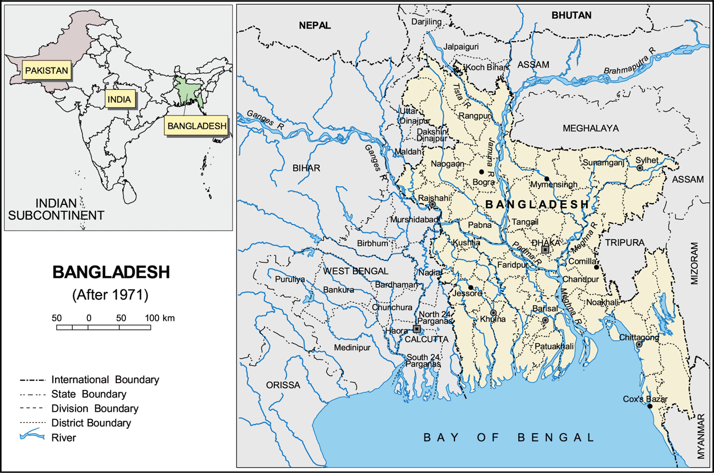
1. BANGLADESH: UNA SCUOLA TRA I CAMPI DI TE’
www.fmsi-onlus.org
9

Slide 3
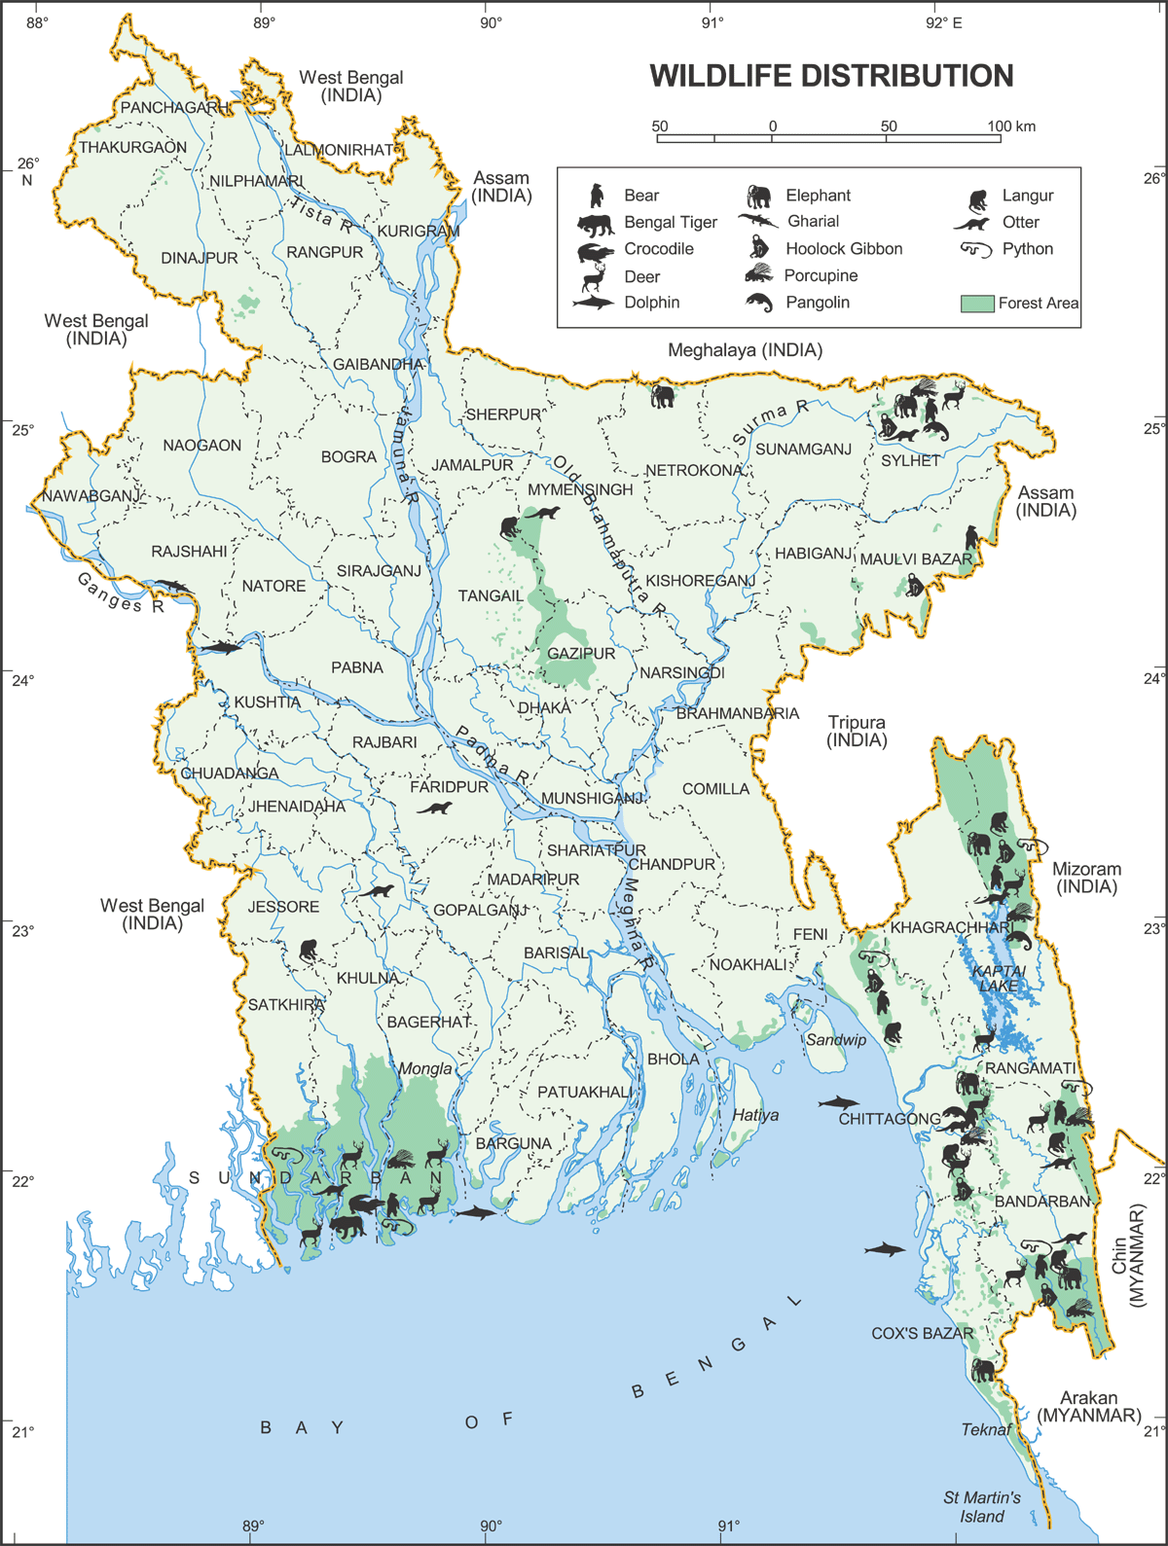
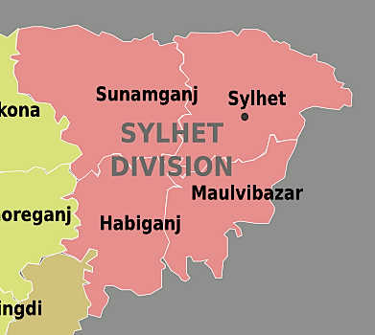
In Bangladesh: DOVE?
BANGLADESH
Regione del Sylhet
India
Moulovibazar District
2

Slide 4
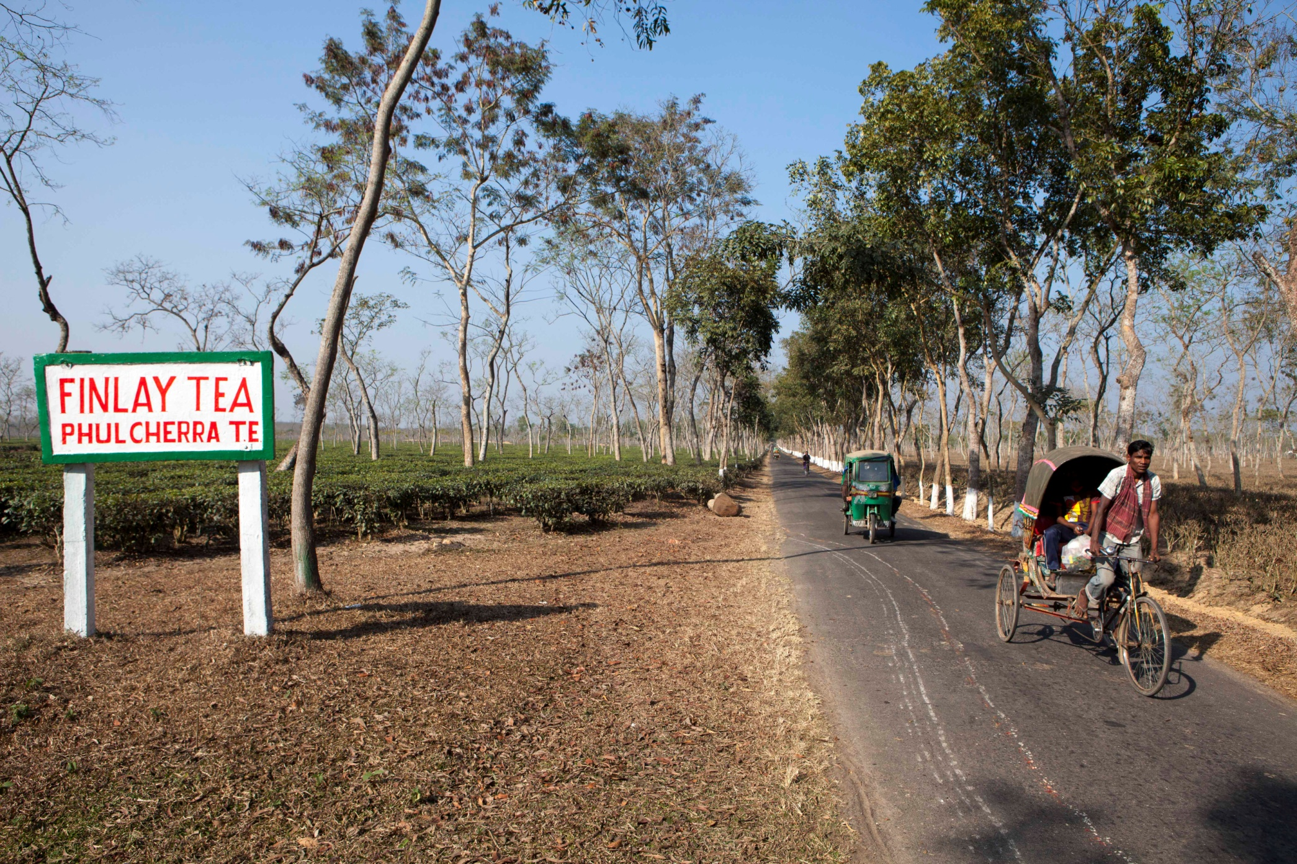
LE PIANTAGIONI DI TE: LA BELLEZZA
L’ombra degli alberi…

Slide 5
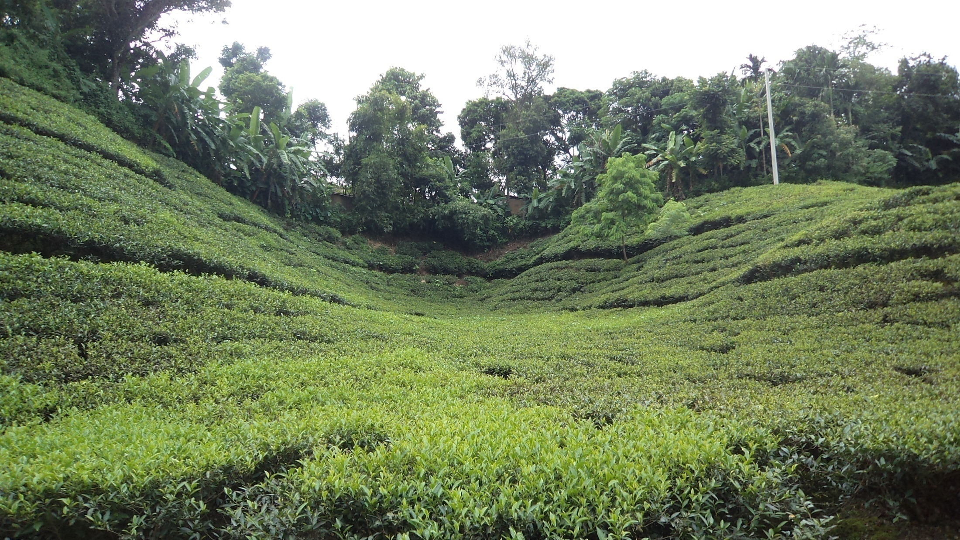
LE PIANTAGIONI DI TE: LA BELLEZZA
…il verde delle foglie di te,

Slide 6
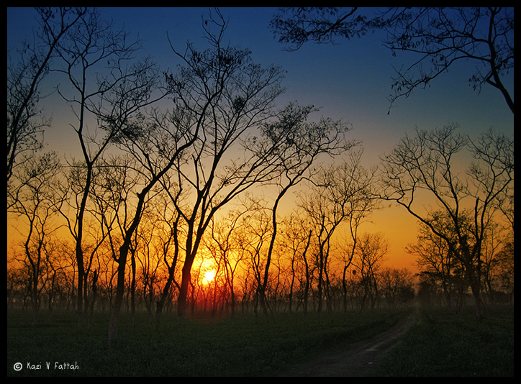
LE PIANTAGIONI DI TE: LA BELLEZZA
…l’armonia di sole e pioggia

Slide 7
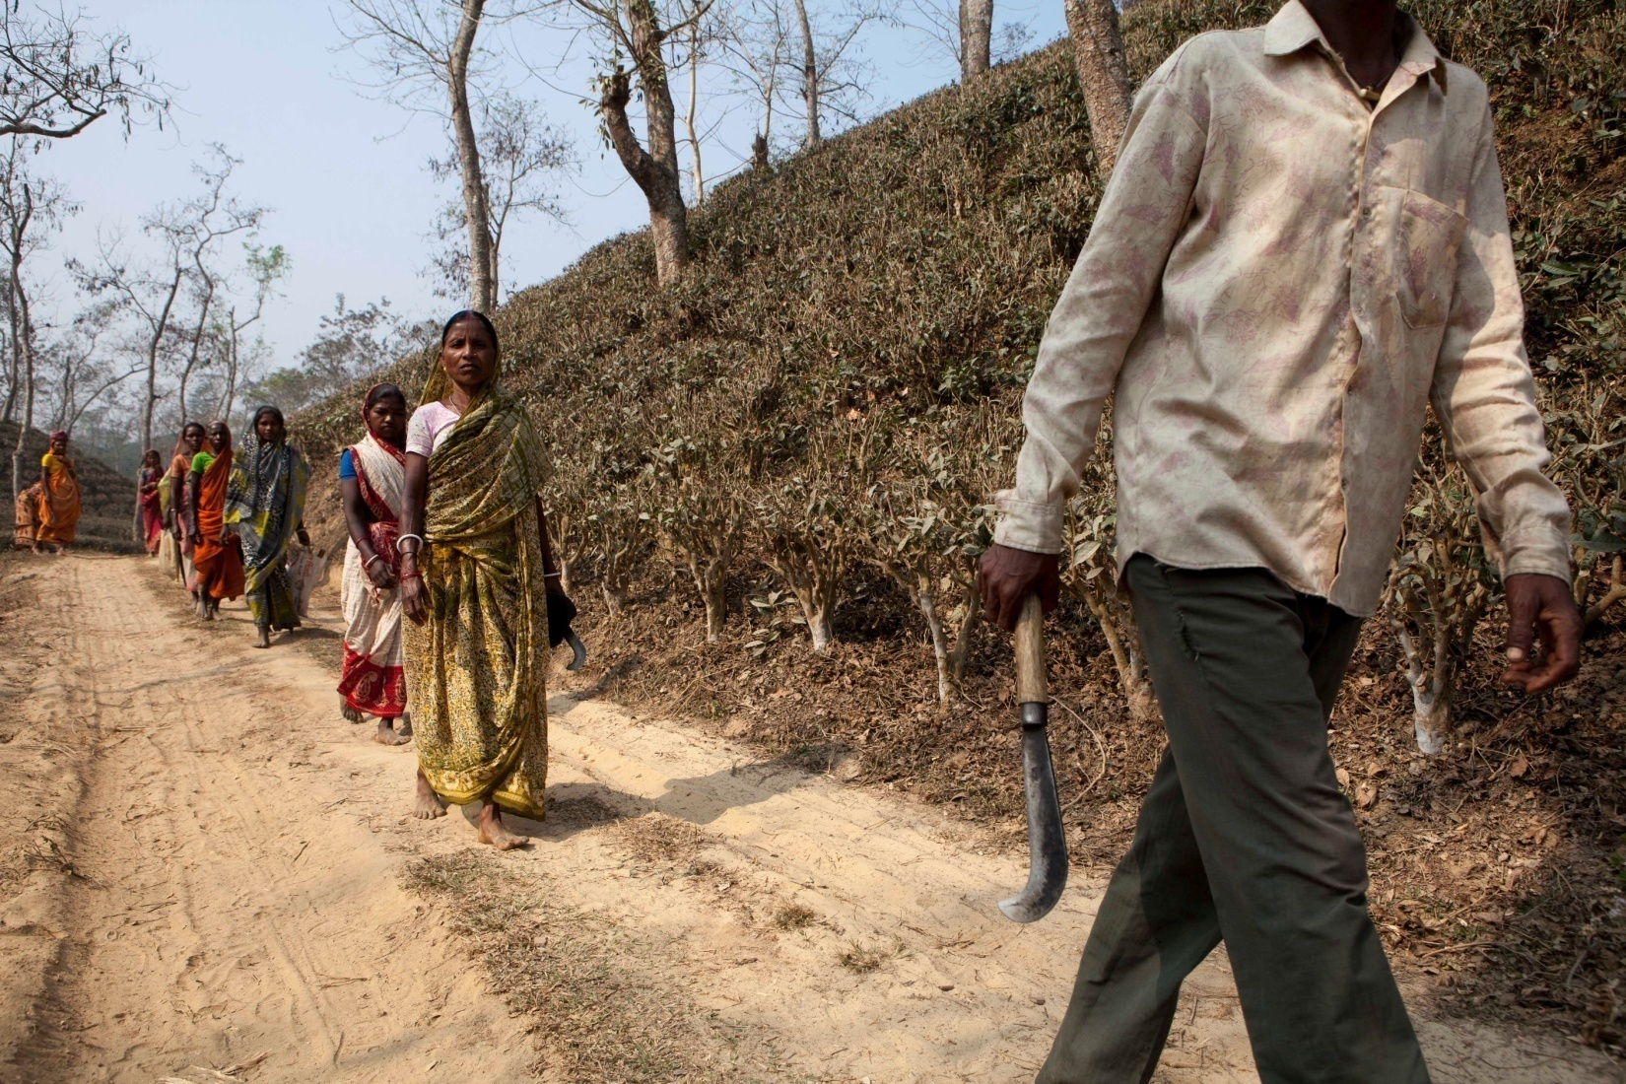
LE PIANTAGIONI DI TE: LA GENTE CHE LAVORA
Privati di diritti…

Slide 8
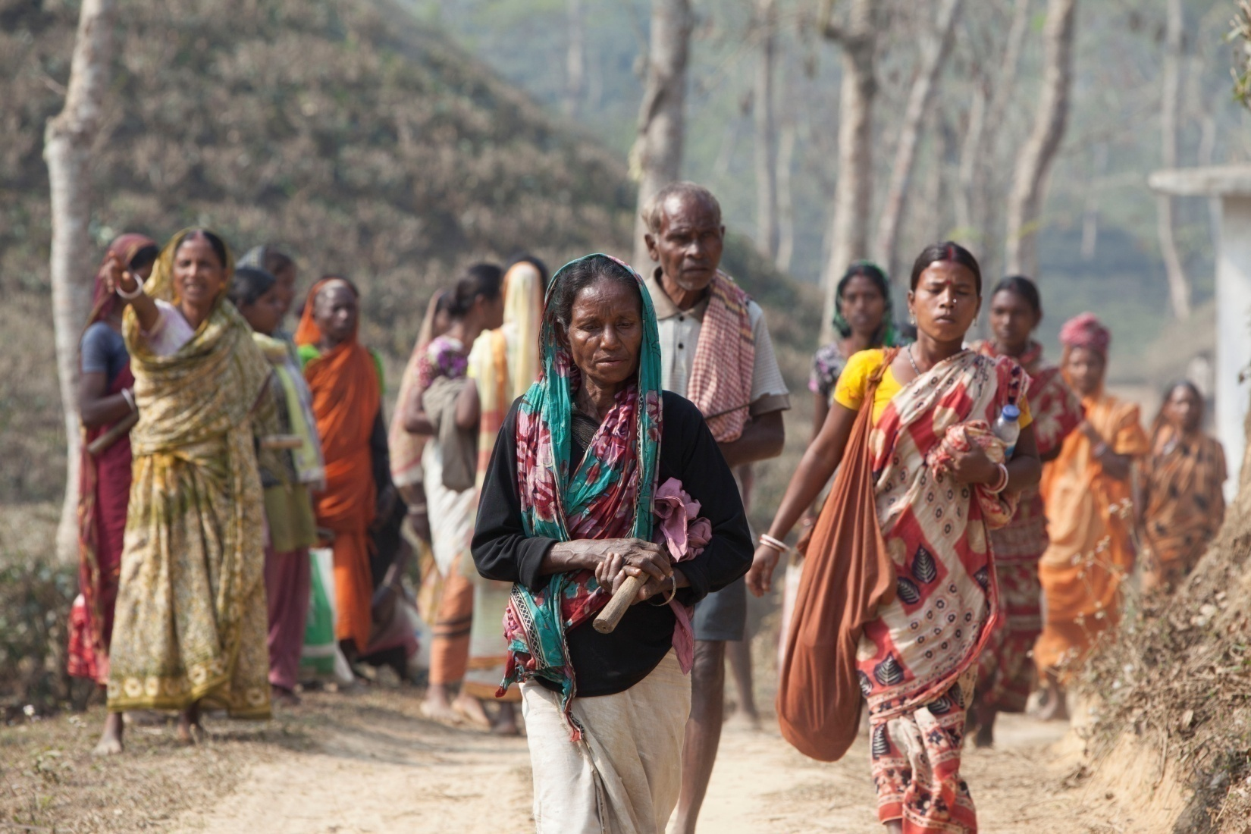
LE PIANTAGIONI DI TE: LA GENTE CHE LAVORA
sfruttati, alienati…

Slide 9
LE PIANTAGIONI DI TE: LA GENTE CHE LAVORA
…al limite della schiavitù.

Slide 10
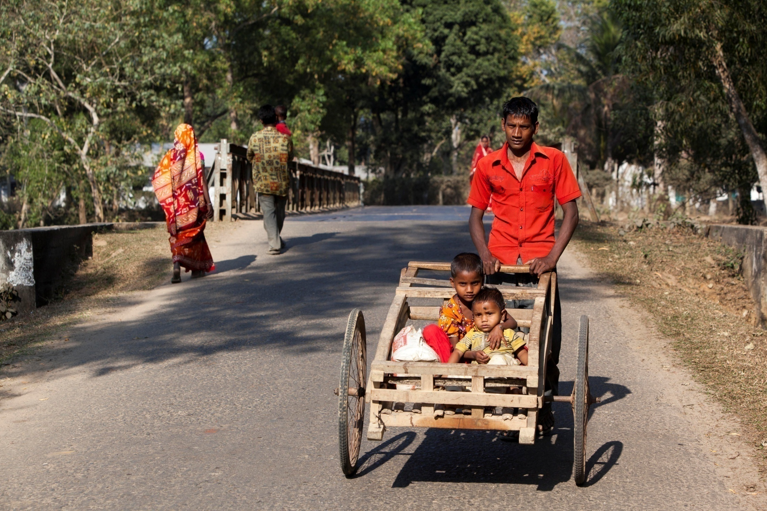
LE PIANTAGIONI DI TE: I BAMBINI
THE PEOPLE

Slide 11
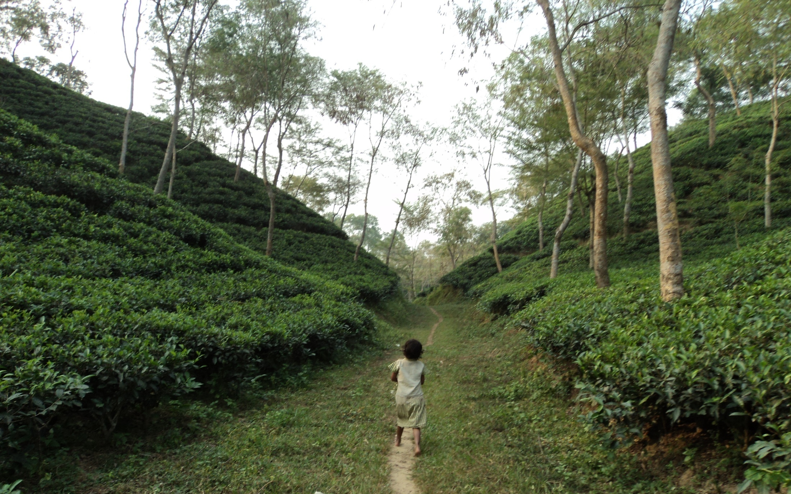
LE PIANTAGIONI DI TE: I BAMBINI
THE PEOPLE

Slide 12
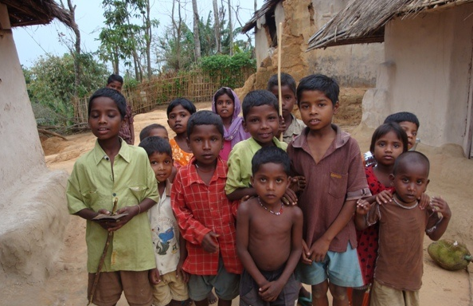
LE PIANTAGIONI DI TE: I BAMBINI
THE PEOPLE
Senza istruzione,

Slide 13
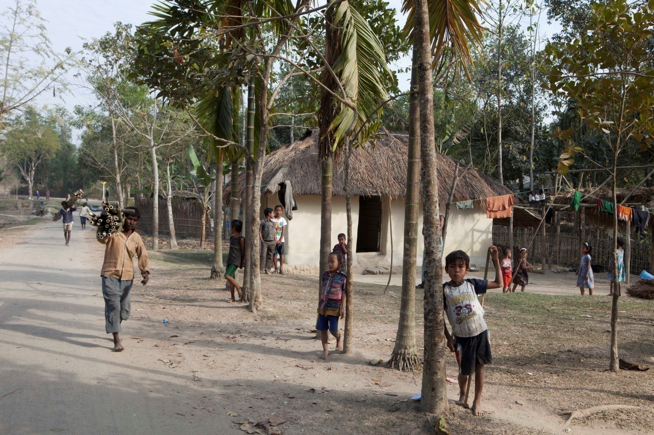
LE PIANTAGIONI DI TE: I BAMBINI
THE PEOPLE
senza motivazioni,

Slide 14
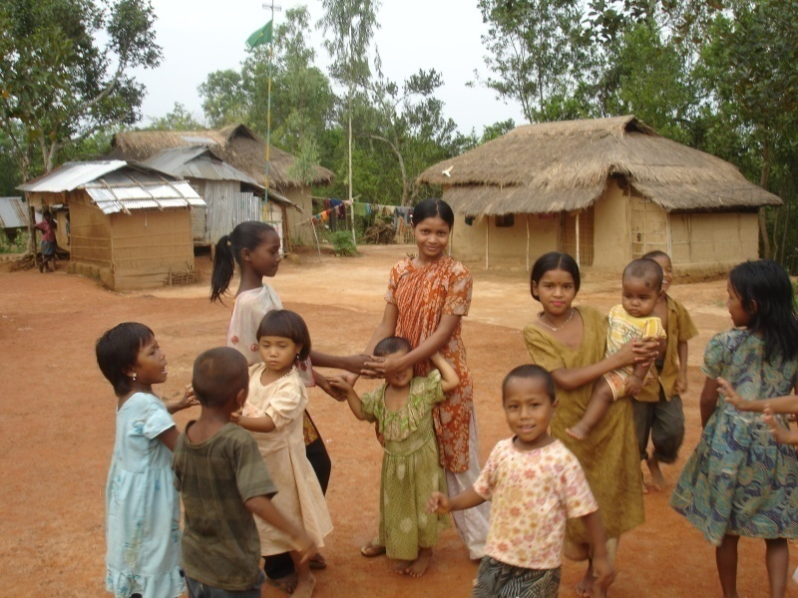
LE PIANTAGIONI DI TE: I BAMBINI
THE PEOPLE
discriminati

Slide 15
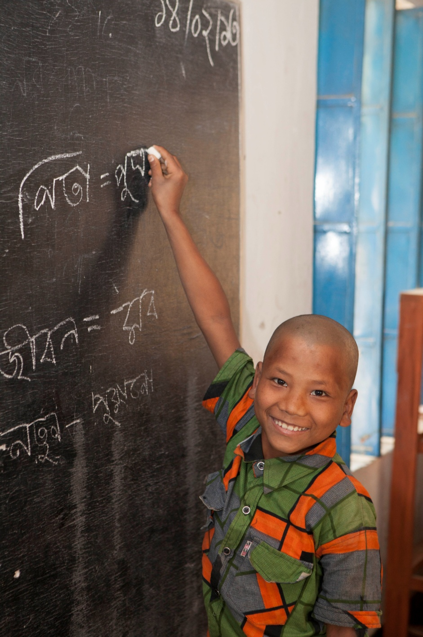
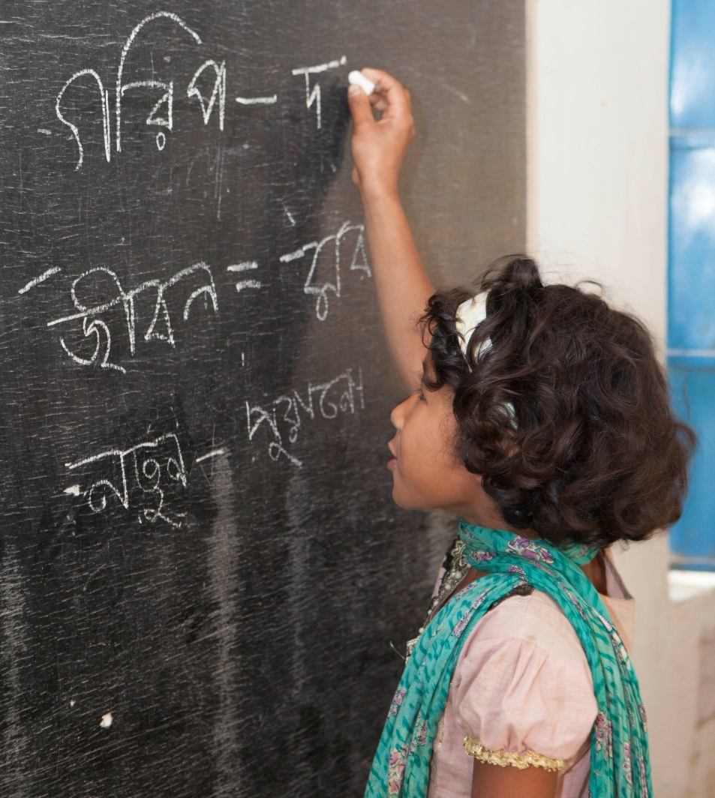
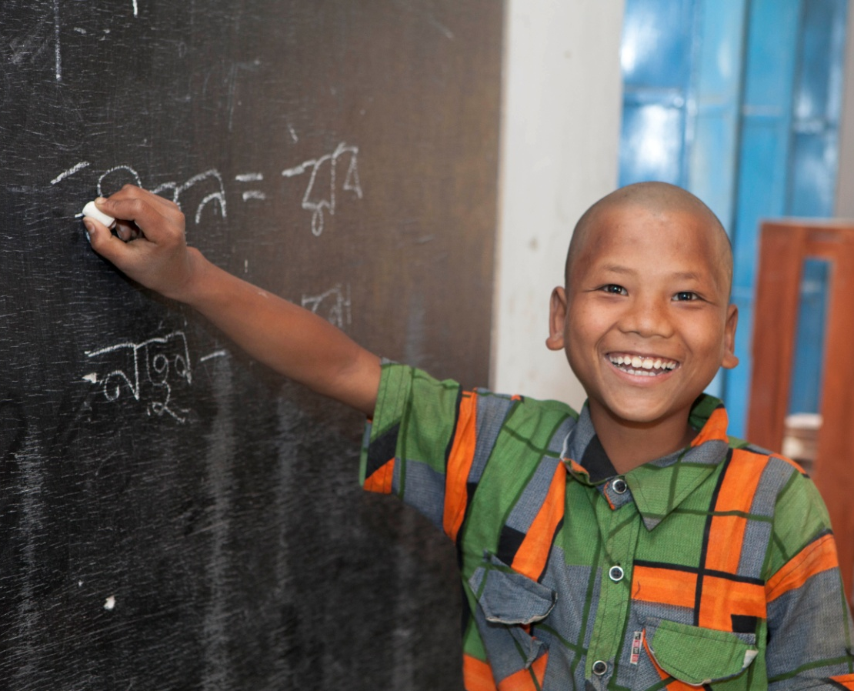
UNA SOLUZIONE: LA SCUOLA
Tre Fratelli Maristi, arrivati nel 2010, capiscono subito che la scuola è il solo rimedio, ma COME FARE?
Il Vescovo di Sylhet che li accoglie è esplicito:
REGALATE A QUESTI RAGAZZI UNA SCUOLA SECONDARIA!

Slide 16
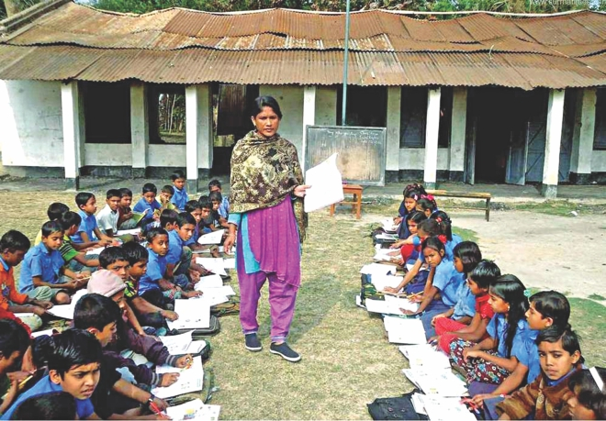
I lavoratori del tè abitano dentro le piantagioni e lì i padroni provvedono a tutto, anche alla scuola per i tanti bambini...
Esistono perciò
35 piccole scuole primarie, molte delle quali sono gestite alla parrocchia cattolica.
In queste scuole gli alunni ricevono meno di 3 ore di lezione al giorno
Sono divisi in 2 soli gruppi: 1°: classi 1^ e 2^ 2°: classi 3^, 4^ e 5^
E’ difficile trovare insegnanti qualificati che restino lì a lungo.
IN ATTESA DELLA SCUOLA SECONDARIA, I FRATELLI HANNO COMINCIATO A FARE CORSI PER GLI INSEGNANTI.

Slide 17
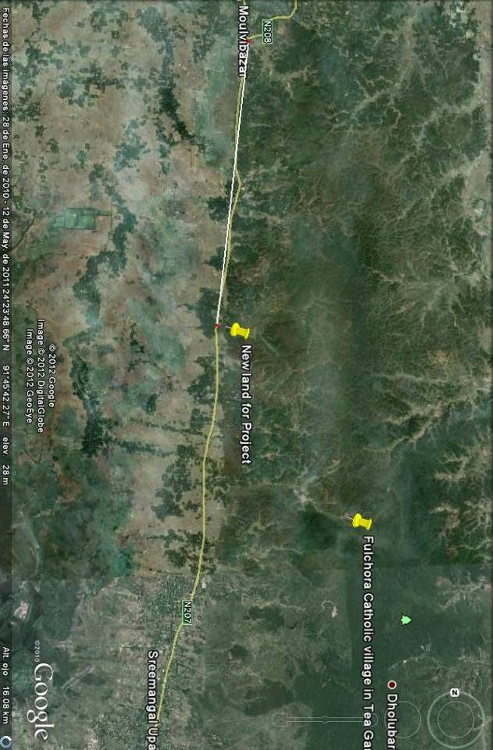
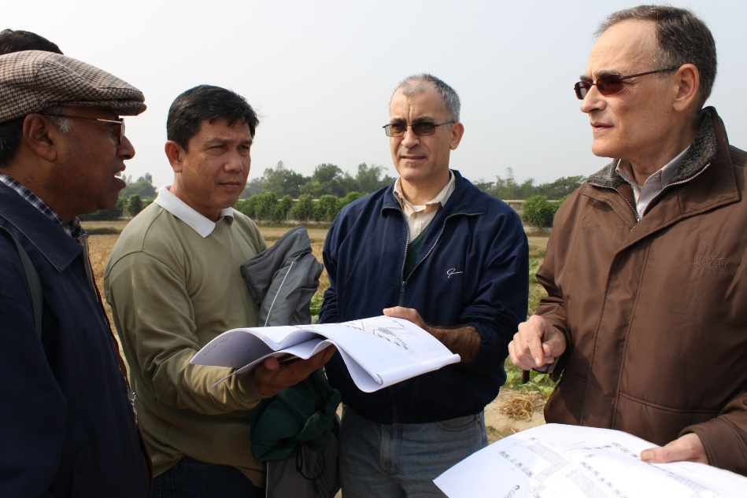
MOULOVIBAZAR
IL PROGETTO: ST. MARCELLIN SCHOOL & HOSTEL
Nord
Il terreno per il progetto
Località: Giasnogor
City Area: Moulovibazar
6 acri di terreno = 2,5 ettari
a 200 m dalla strada
Leggera collina
un ruscello con abbondante acqua
7 km
Villaggio di
Giasnogor
Main road Moulovibazar - Dhaka
Piantagioni
di té.
10 km
I Fratelli MARTI’ e EUGENIO SANZ
con l’architetto visionano il progetto
SREEMANGAL

Slide 18
BOYS AND GIRLS HOSTEL
ALTRI DATI SUL PROGETTO:
Il luogo: Distretto di Moulovibazar, Sylhet.
(90 su 163 piantagioni di tè in Bangladeshsi trovano in questa area: tre di esse sono le più grandi del mondo (per superficie e produzione).
L’obiettivo: creare una scuola secondaria per ragazzi/e che vivono nelle piantagioni di tè
La motivazione: I lavoratori delle piantagioni di tè sono tra i più poveri ed emarginati del Bangladesh. Lavorano in una situazione simile alla schiavitù. Il loro salario è meno di un dollaro al giorno. Solo il 25% dei loro figli raggiunge un livello di istruzione di base. L’accesso ad una istruzione di qualità per i ragazzi può dare loro gli strumenti per uscire dall’emarginazione e costruirsi un futuro diverso.
Caratteristiche: 1. La scuola ha annessa una casa dello studente, per ospitare in ambiente sicuro anche le ragazze, con l’obiettivo di migliorare la condizione della donna nell’area.
La scuola è aperta anche a ragazzi di altri gruppi, musulmani e Hindu. Questo favorisce l’integrazione sociale e la convivenza tra i differenti gruppi etnici e diverse appartenenze religiose.

Slide 19
2. Il progetto comprende anche un programma per il sostegno e la riqualificazione degli insegnanti delle 35 scuole primarie, molte delle quali sono promosse dalla Diocesi, con il fine di migliorare la didattica e prevenire l’abbandono scolastico nel ciclo primario.
Attività
La nuova scuola è costituita da due edifici entrambi di due piani: uno contiene 14 aule scolastiche, l’altro un dormitorio e un refettorio per ospitare ragazzi/e che provengono dai villaggi lontani e che altrimenti non potrebbero frequentare la scuola. Nelle aule della scuola saranno realizzate anche attività di riqualificazione per gli insegnanti che poi vengono accompagnati e assistiti nello svolgimento delle lezioni presso le loro scuole di provenienza.
Costo del progetto:
Il costo totale del progetto è di 500.000 Euro
La costruzione dell’edificio a due piani per le aule scolastiche costa: 270.000 Euro
L’edificio a due piani per l’alloggio degli studenti e il refettorio costo 200.000 Euro.
Il programma di sostegno agli insegnanti delle 35 scuole primarie costa 30.000 Euro
Finanziamento:
L’istituto marista ha acquistato il terreno. Le spese di costruzione sono così ripartite:
50.000 Euro AMS (Australian Marist Solidarity),
50.000: 2 aziende spagnole,
200.000 a cura di SED (ONG marista spagnola)
200.000 a cura di FMSI che, insieme a Fr. Eugenio Sanz, ha coordinato tutto il Progetto.
Sostenibilità:
Sono previsti 300 alunni (maschi e femmine). Il 60% dei posti è riservato ai ragazzi/e delle piantagioni.
Tre Case Editrici Mariste: EDELVIVES (Spagna), FTD (Brasile) e GRAM (Argentina) si sono fatte carico di un contributo annuale di circa 32.000 Euro per i prossimi 5 anni.

Slide 20
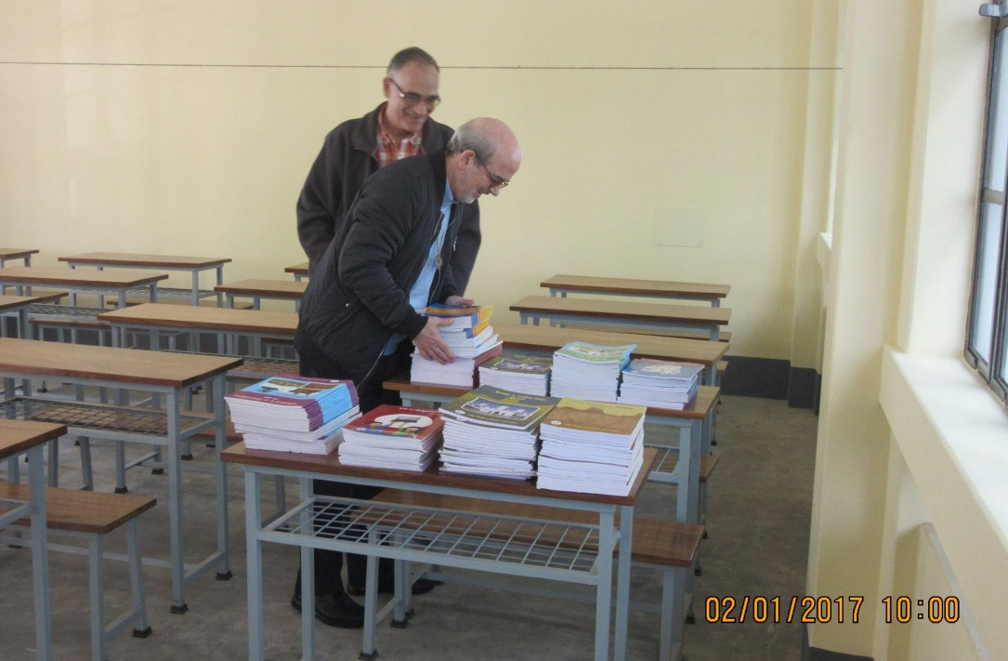
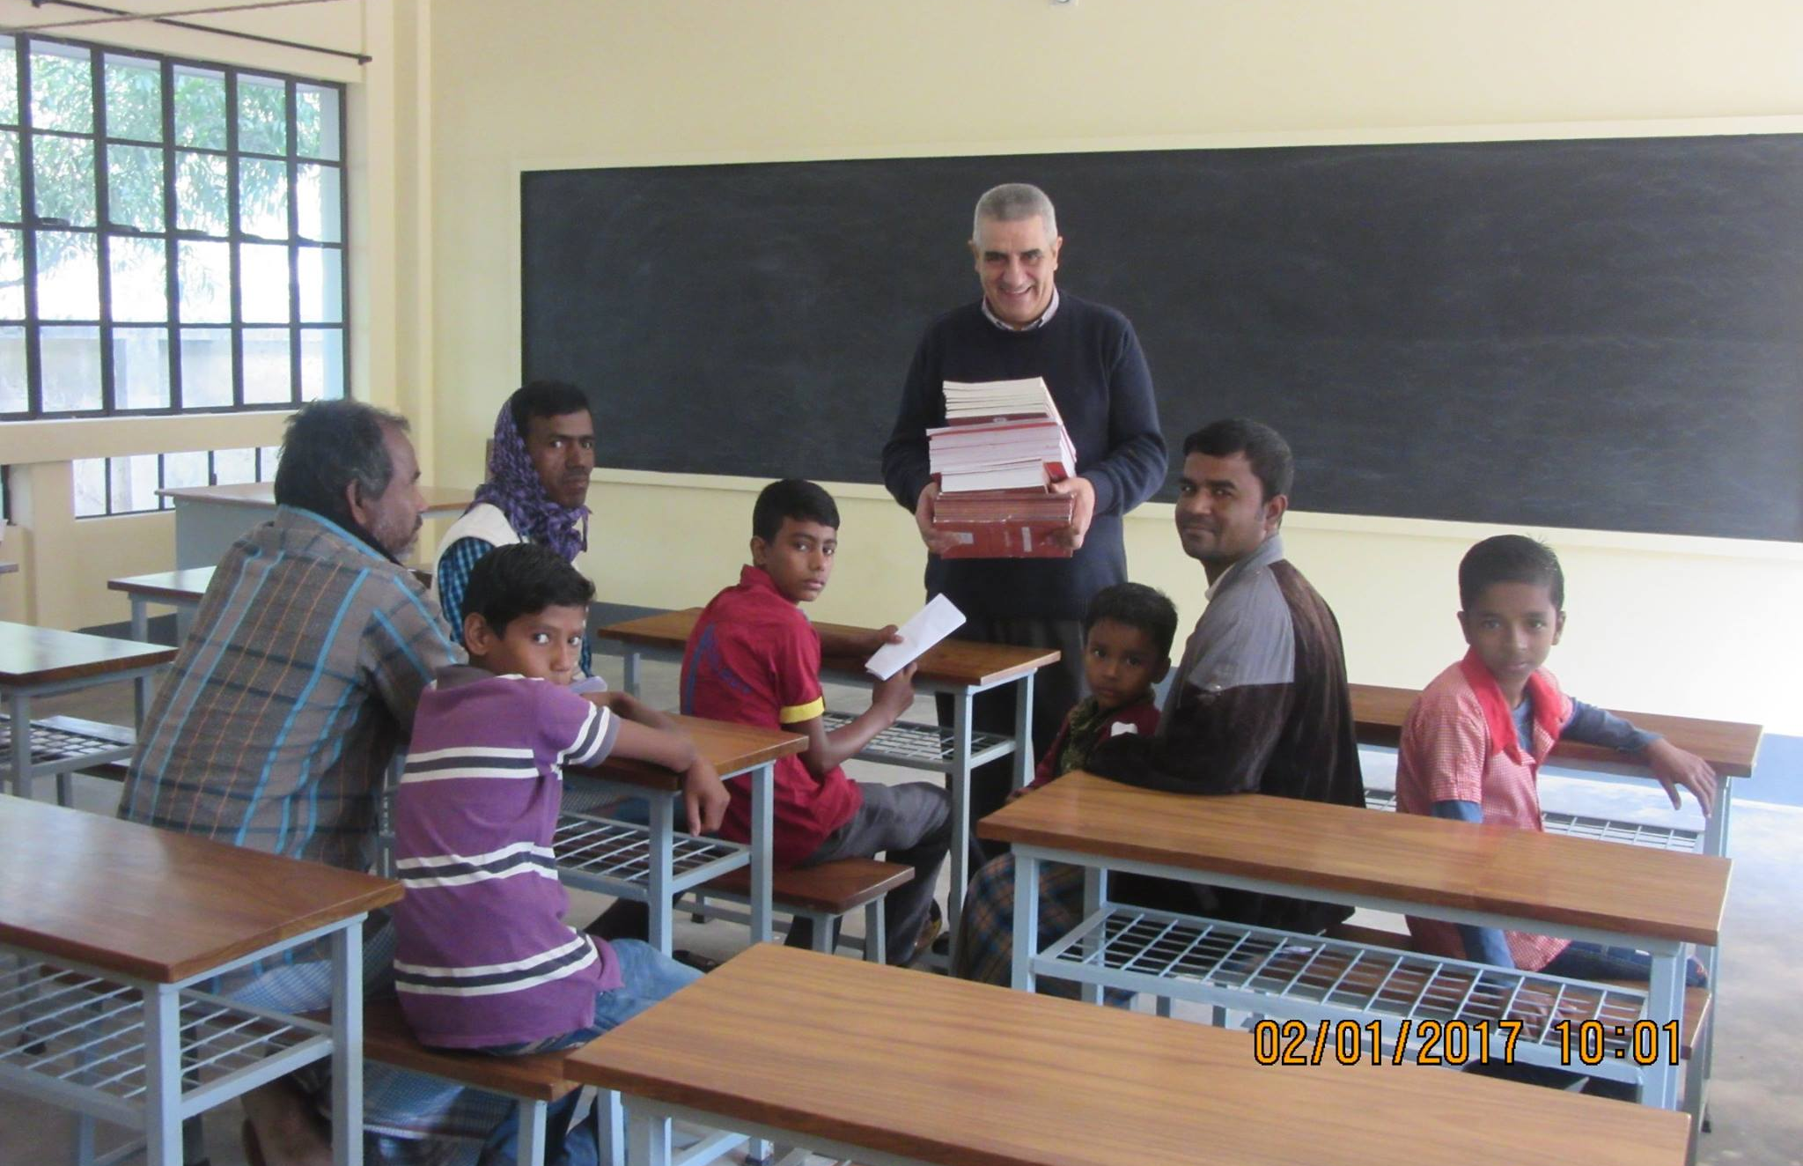
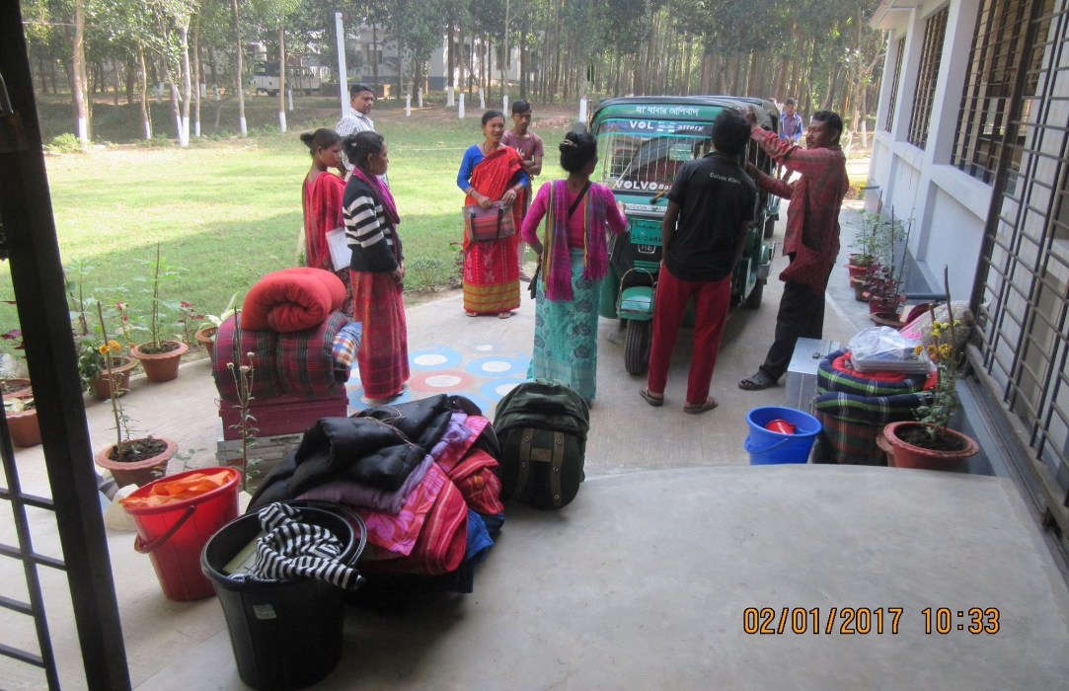
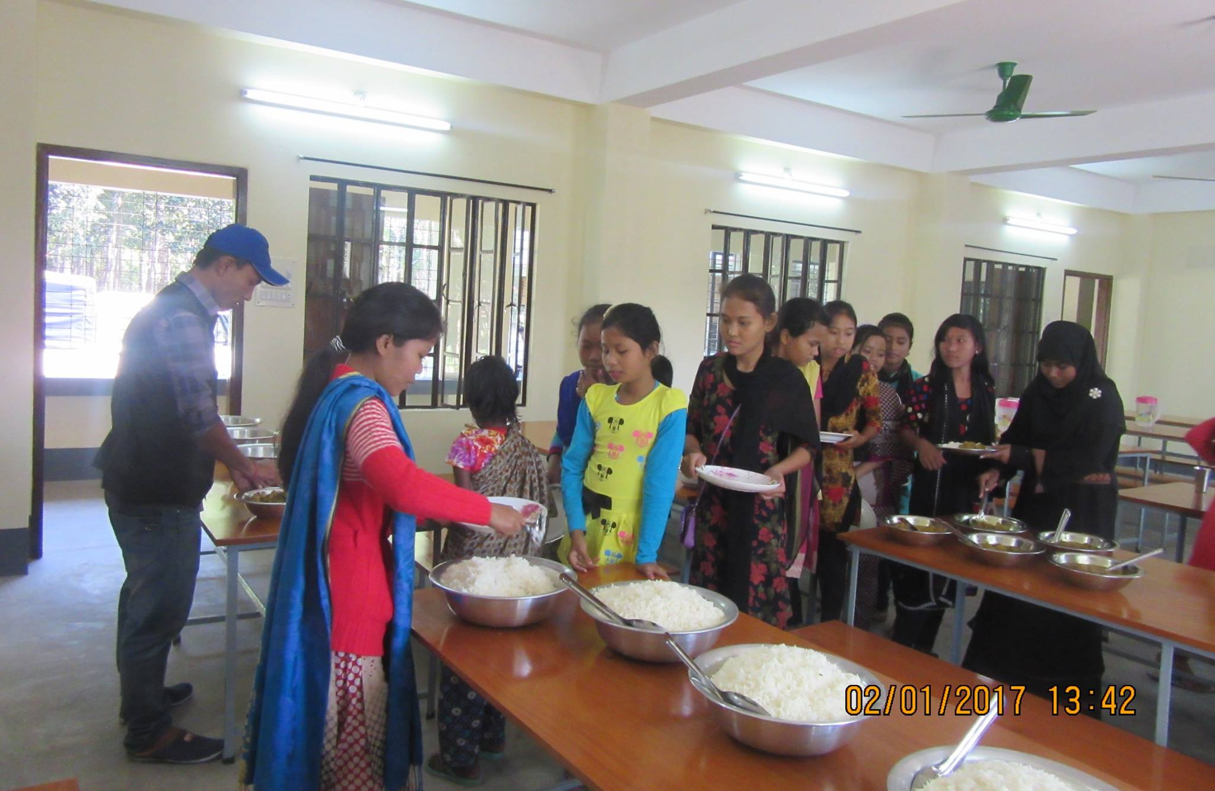
DAL PROGETTO ALLA REALTA’:
INAUGURAZIONE DEL ST. MARCELLIN SCHOOL & HOSTEL

Slide 21
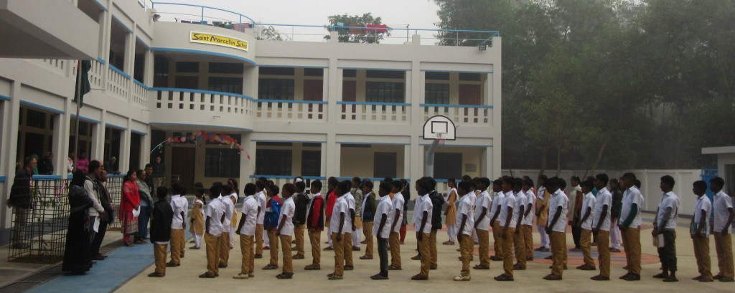
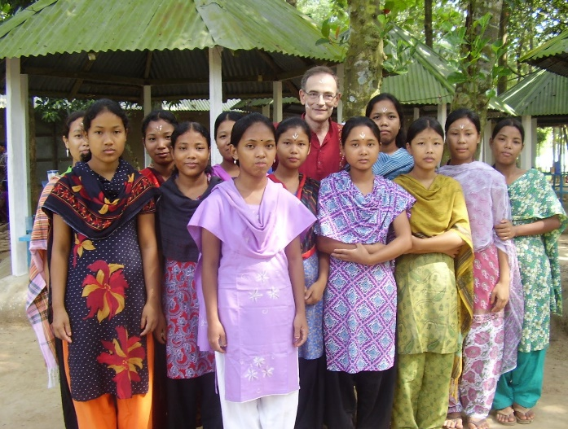
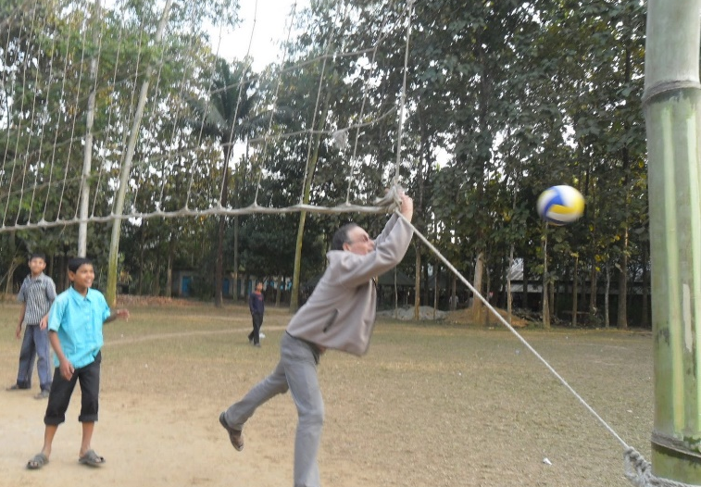
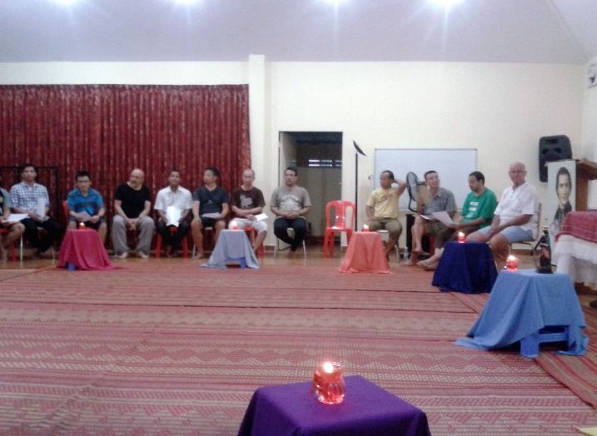
DAL PROGETTO ALLA REALTA’:
ST. MARCELLIN SCHOOL & HOSTEL IN ATTIVITA’

